Slide 1
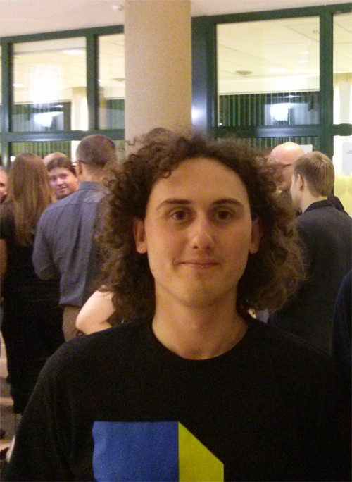
Paweł Sawicz
Kontakt : pawel@Sawicz.eu
Github: http://github.com/pawelsawicz

Slide 2
Agenda
Co to jest narzędzie do kontroli wersji i po co to komu ?
git, svn, tfs
git na przykładzie Githuba
Szybkie walkthrought
Podsumowanie

Slide 3
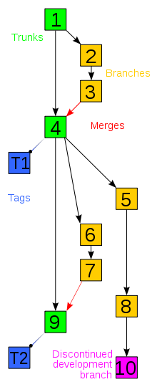
Narzędzie do kontroli wersji

